Slide 1
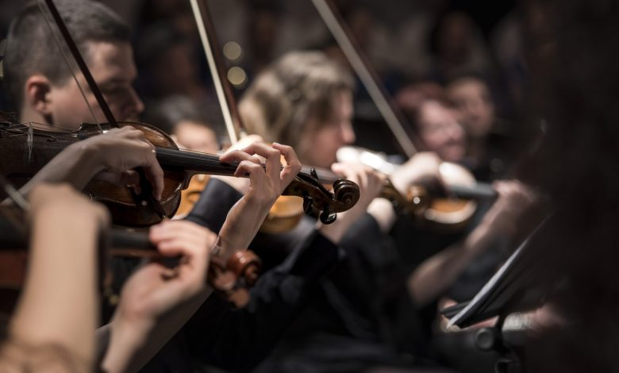
전자공학종합설계
최종발표(6/20)
Team PNP Members – 박병준, 박선우

Slide 2
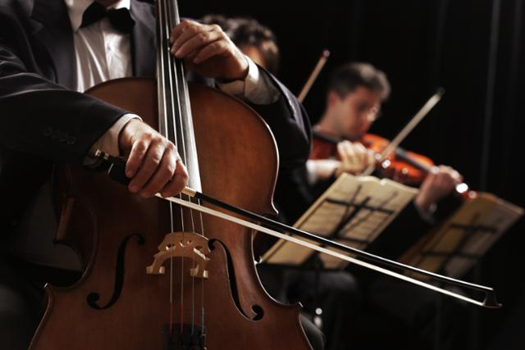
목차
주제
구현 방향
코드 설계 및 검증
결과

Slide 3
주제

Slide 4

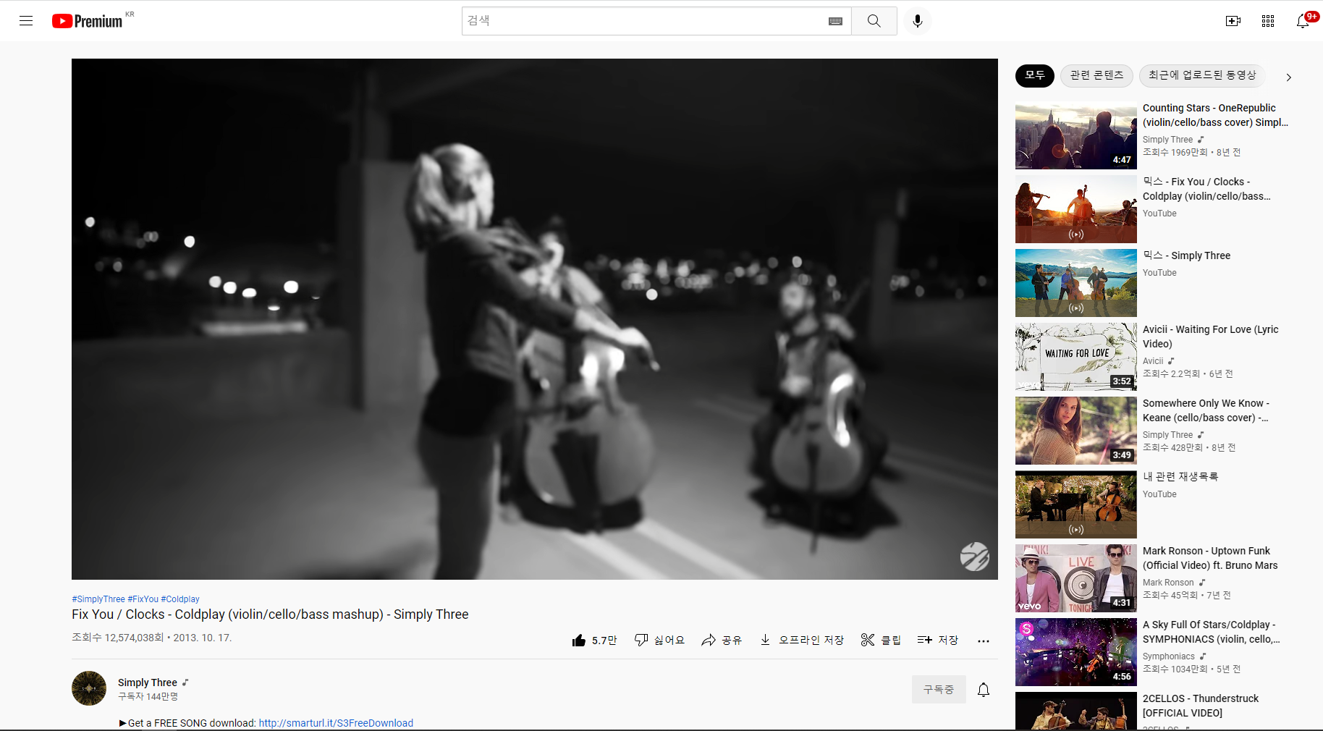















PNP
주제 – 악기 소리 분류
악기 소리 데이터를 학습
연주되는 악기를 추출

Slide 5
구현방향

Slide 6
PNP
구현방향 – 로드맵
악기 연주 데이터셋
음악 파일
분할/가공
모델
설계/훈련
결과
커스텀
데이터셋
확보

Slide 7

구현방향 – 개요
MUSICNET
24s
4m 24s
2m
소리
파일
A
3m 10s
소리
파일
B
60s
60s
소리
파일
C
A_00
.wav
60s
A_01
.wav
60s
A_02
.wav
60s
A_03
.wav
60s
B_00
.wav
60s
B_01
.wav
60s
C_00
.wav
60s
C_01
.wav
10s
C_02
.wav
split_music 함수

Slide 8
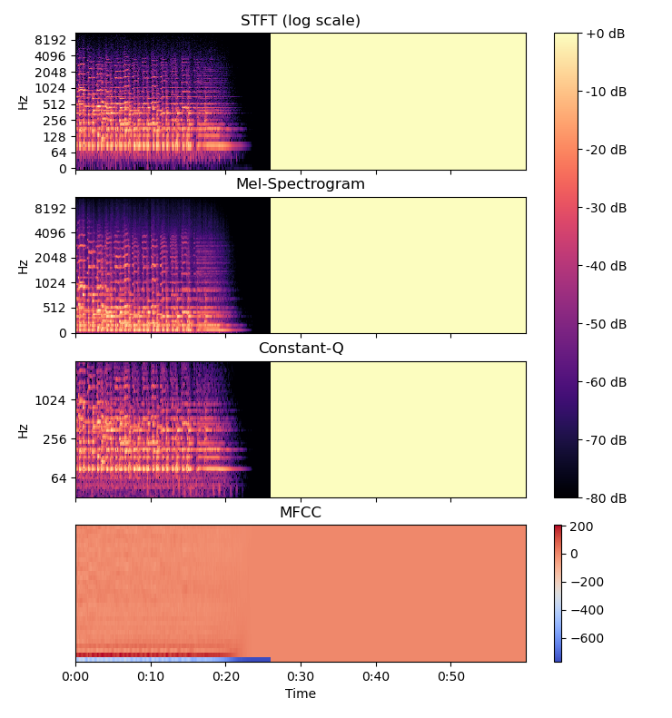
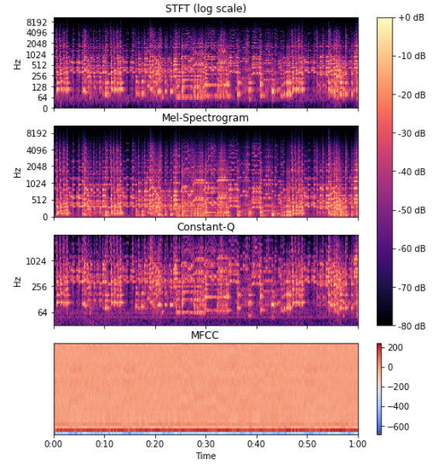
구현방향 – 마지막 구간 패딩 여부 결정
VS
온전한 오디오 샘플을 특징 추출한 결과
잔여 오디오 샘플을 패딩 후 특징 추출한 결과

Slide 9

구현방향 – 개요
preprocess.py
60s
60s
A_00
.wav
60s
A_01
.wav
60s
A_02
.wav
60s
A_03
.wav
60s
B_00
.wav
60s
B_01
.wav
60s
C_00
.wav
60s
C_01
.wav
C_02
.wav
label
label
MF
CC
label
MF
CC
label
label
MF
CC
label
MF
CC
MF
CC
label
MF
CC
label
label
MF
CC
MF
CC
json file
MF
CC
feature_extract.py

Slide 10
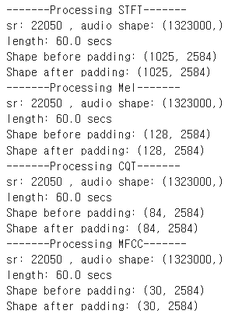
구현방향 – 특징 추출 방법 결정
크기를 작게 차지하는 MFCC로 채택

Slide 11
구현방향 – 데이터셋 : MUSICNET
1860개의 60sec trainset
19개의 60sec testset
21개의 label
metadata 용이성
오픈소스
단성+다성음악
실제악기 소리

Slide 12
코드
설계 및 검증

Slide 13
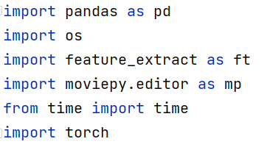
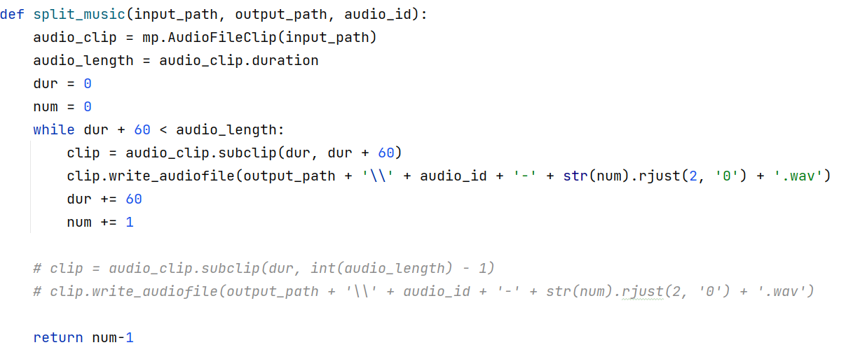
코드 설계 및 검증 – preprocess.py

Slide 14
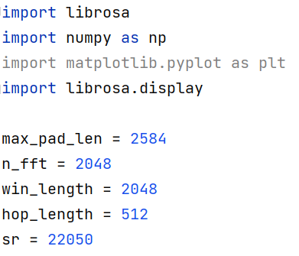
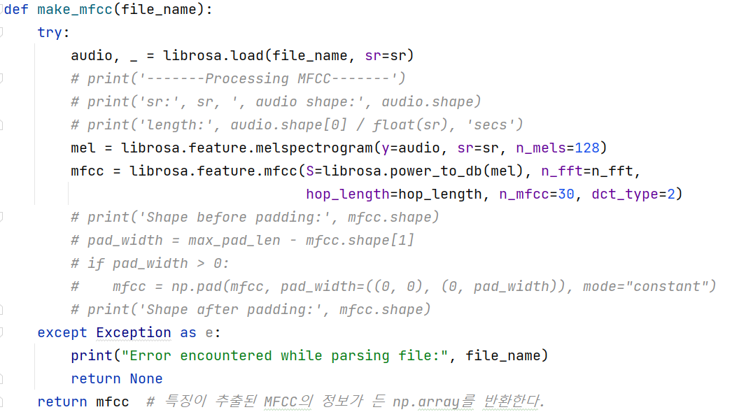



코드 설계 및 검증 – feature_extract.py

Slide 15
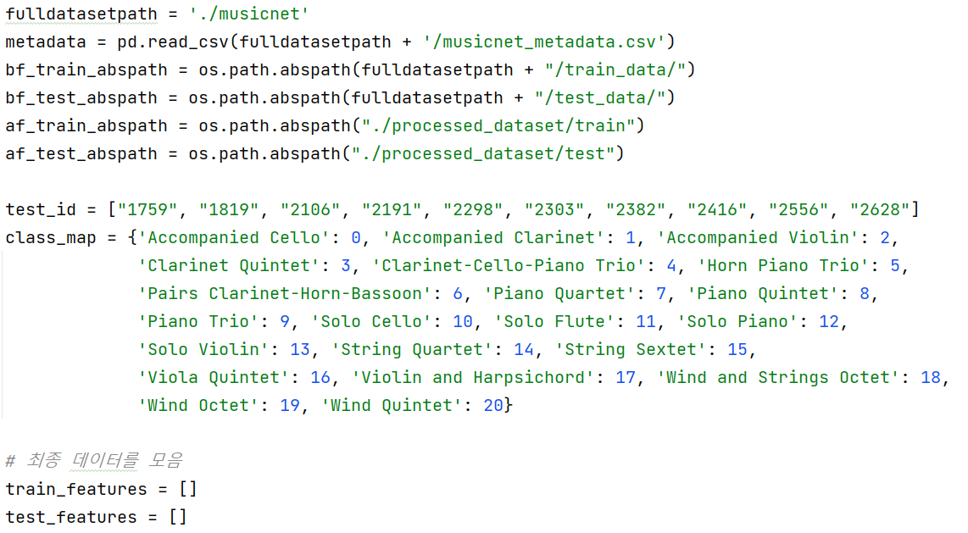
코드 설계 및 검증 – preprocess.py

Slide 16
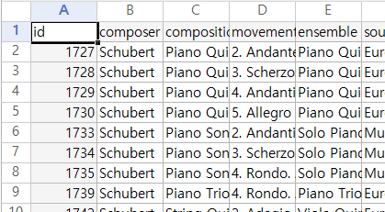
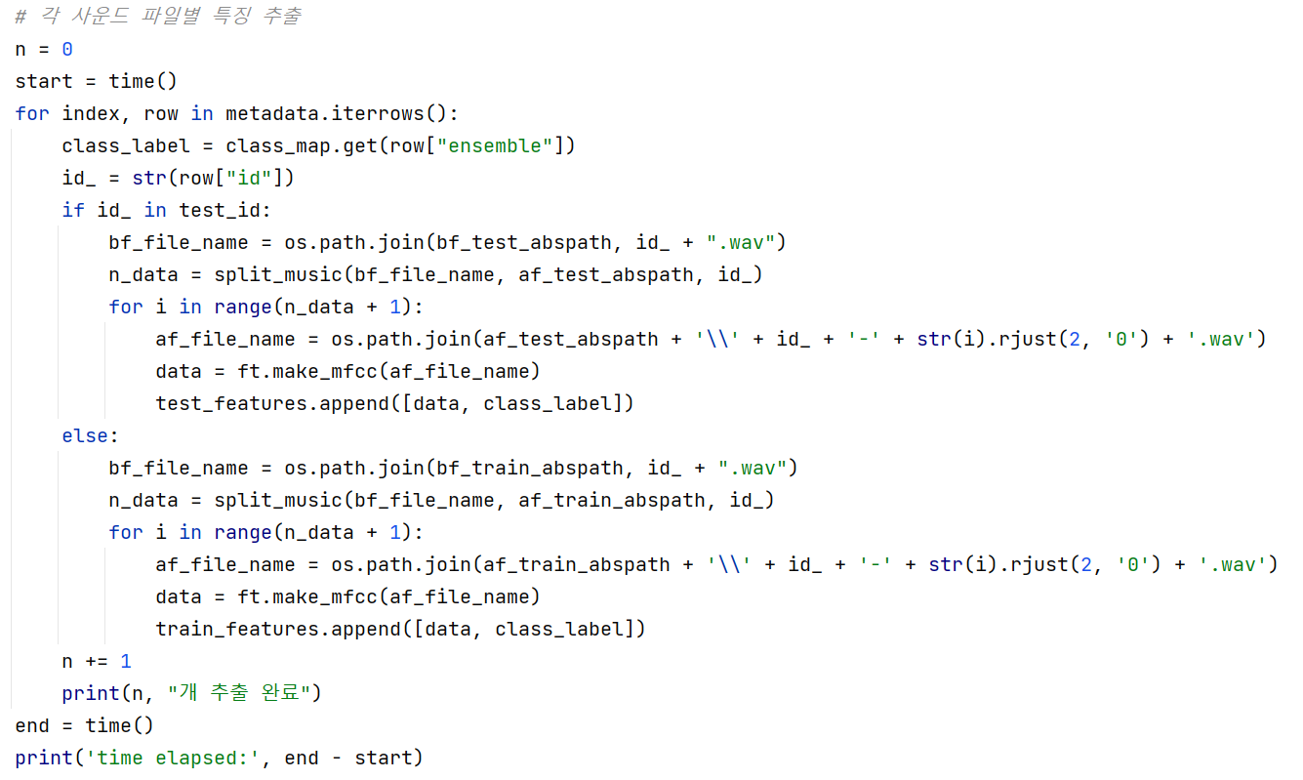
코드 설계 및 검증 – preprocess.py

Slide 17
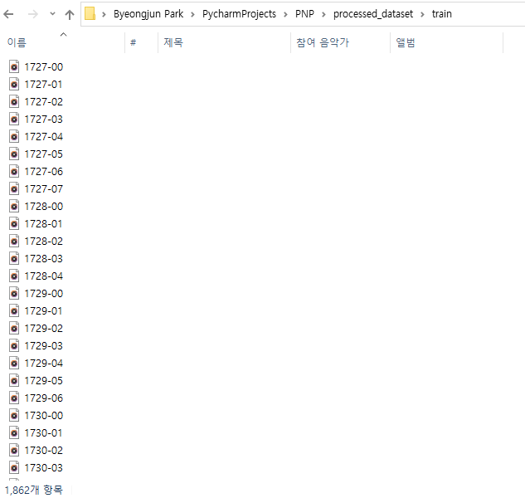
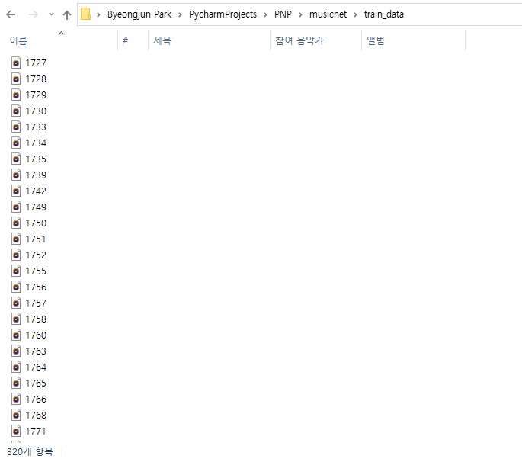
코드 설계 및 검증 – preprocess.py

Slide 18
60s
60s
A_00
.wav
60s
60s
A_01
.wav
A_02
.wav
60s
코드 설계 및 검증 – preprocess.py
A_03
.wav
60s
B_00
.wav
60s
60s
B_01
.wav
C_00
.wav
60s
C_01
.wav
C_02
.wav
label
label
MF
CC
MF
CC
label
label
MF
CC
MF
CC
label
label
MF
CC
MF
CC
label
label
MF
CC
MF
CC
label
MF
CC

Slide 19
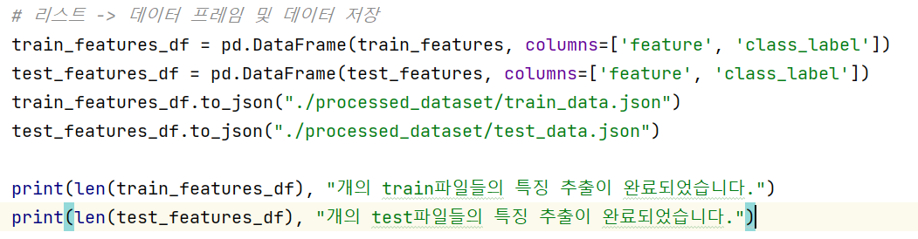
label
label
코드 설계 및 검증 – preprocess.py
MF
CC
label
label
MF
CC
MF
CC
label
MF
CC
label
label
MF
CC
MF
CC
label
MF
CC
label
MF
CC
MF
CC
json file

Slide 20
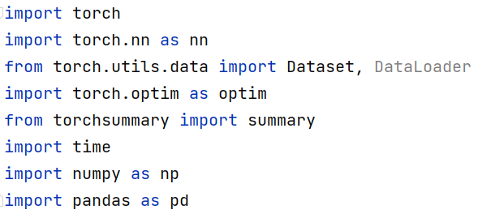
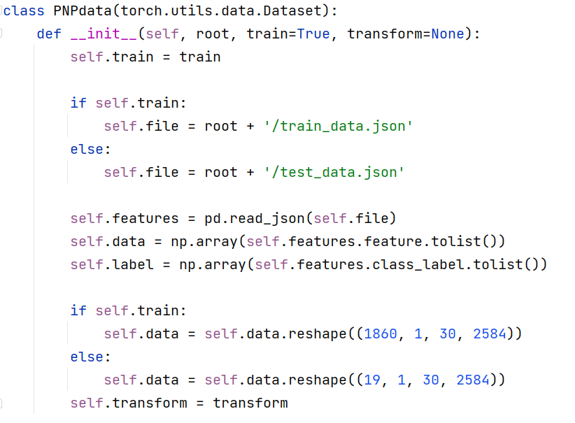
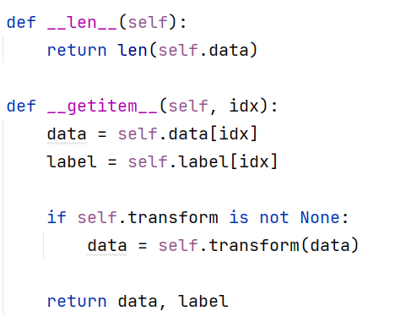
Pytorch 커스텀 데이터셋 설계
코드 설계 및 검증 – main.py

Slide 21
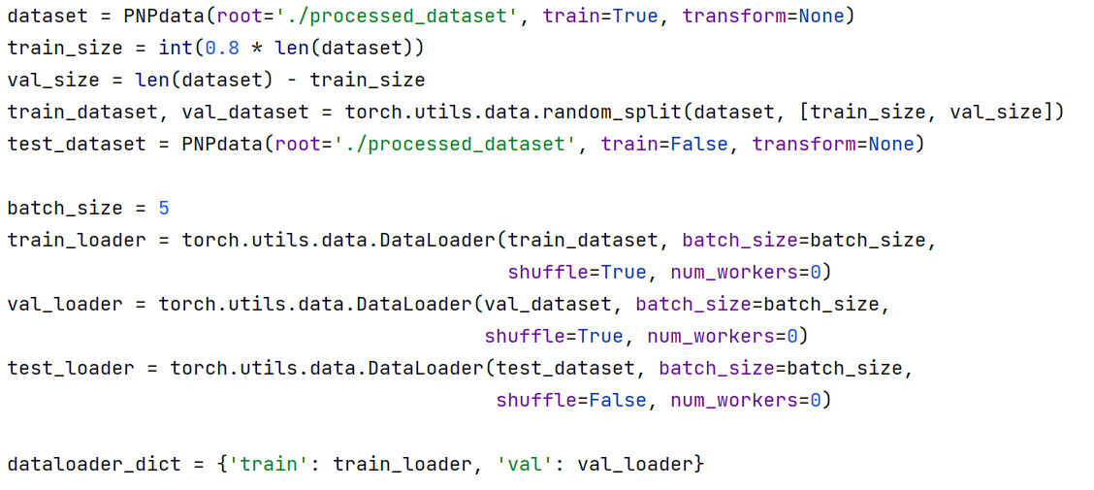
Train / Validation / Test 나누기
코드 설계 및 검증 – main.py

Slide 22
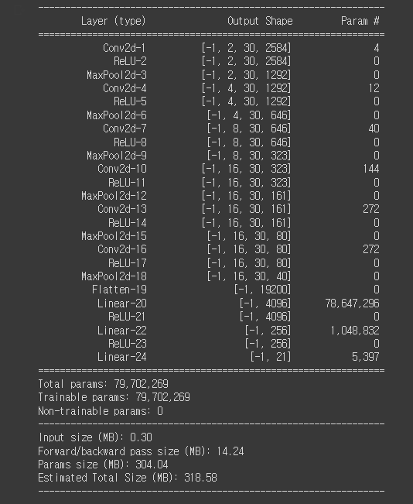
코드 설계 및 검증 – 모델
Input = 1x30x2584
Flatten -> FCN
256
4096
19200
21
maxpool
Conv + maxpool
maxpool
maxpool
Conv + maxpool
Conv + maxpool
4x30x646
8x30x323
16x30x161
16x30x80
16x30x40
2x30x1292

Slide 23
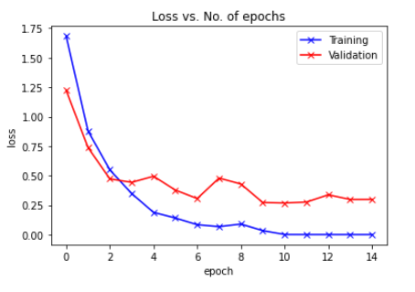
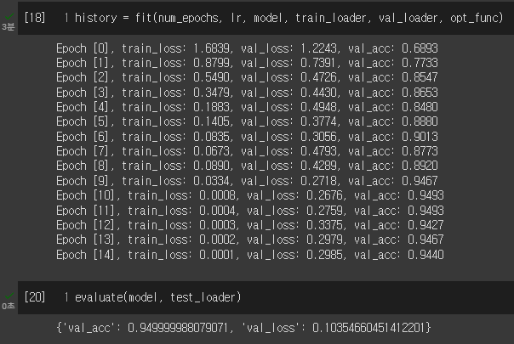
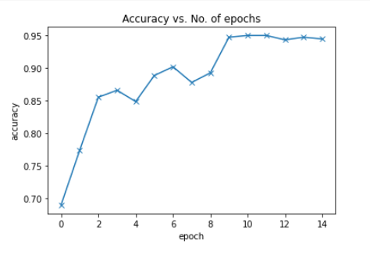
코드 설계 및 검증 – 모델

Slide 24
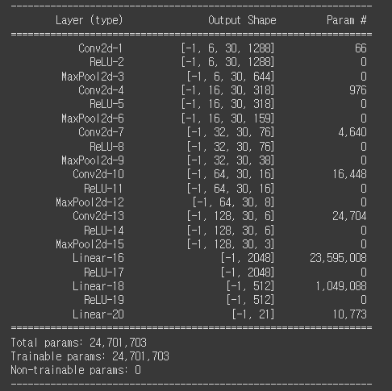
코드 설계 및 검증 – 모델
Input = 1x30x2584
Conv + maxpool
11520
Flatten -> FCN
2048
512
21
Conv + maxpool
Conv + maxpool
Conv + maxpool
Conv + maxpool
6x30x644
16x30x159
32x30x38
Kernel size (1,10)
Kernel size (1,10)
64x30x8
Kernel size (1,9)
128x30x3
Stride (1,2)
Stride (1,2)
Kernel size (1,8)
Stride (1,2)
Kernel size (1,3)
Stride (1,2)
Stride (1,2)

Slide 25
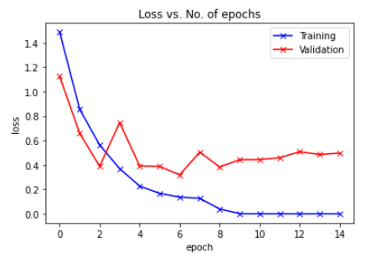
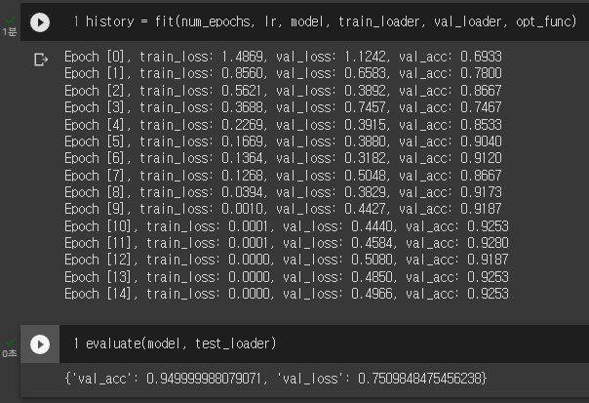
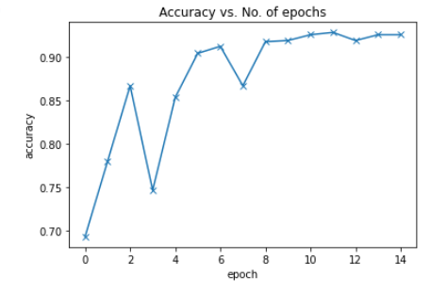
코드 설계 및 검증 – 모델

Slide 26
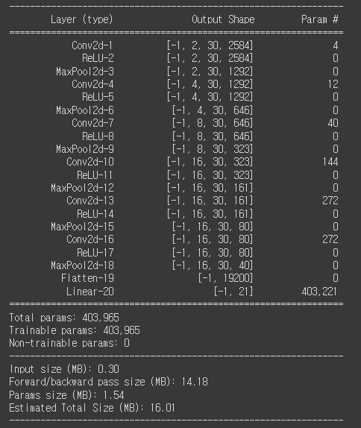
코드 설계 및 검증 – 모델
Input = 1x30x2584
19200
Flatten -> FCN
maxpool
21
Conv + maxpool
maxpool
maxpool
Conv + maxpool
Conv + maxpool
4x30x646
8x30x323
16x30x161
16x30x80
16x30x40
2x30x1292

Slide 27
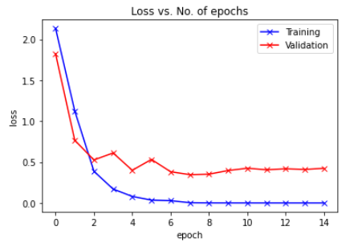
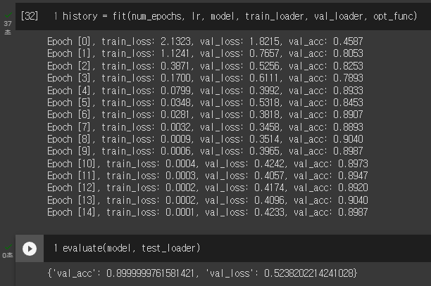
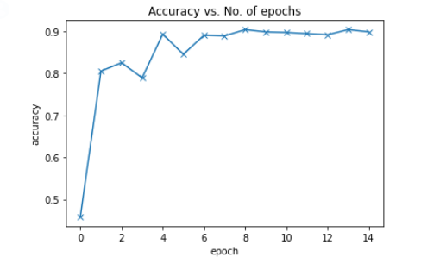
코드 설계 및 검증 – 모델
학습시간 3min -> 37sec
모델크기 304MB -> 1.5MB

Slide 28
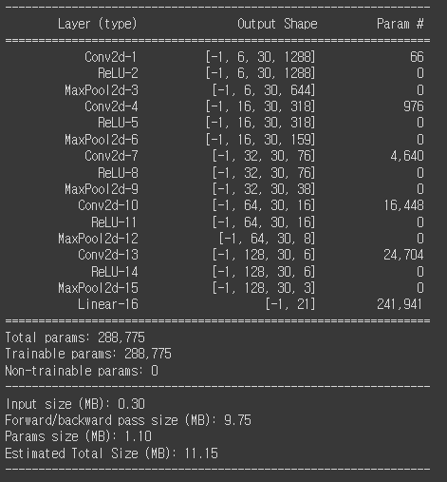
코드 설계 및 검증 – 모델
Input = 1x30x2584
Conv + maxpool
11520
Flatten -> FCN
Conv + maxpool
21
Conv + maxpool
Conv + maxpool
Conv + maxpool
6x30x644
16x30x159
32x30x38
Kernel size (1,10)
Kernel size (1,10)
64x30x8
Kernel size (1,9)
128x30x3
Stride (1,2)
Stride (1,2)
Kernel size (1,8)
Stride (1,2)
Kernel size (1,3)
Stride (1,2)
Stride (1,2)

Slide 29
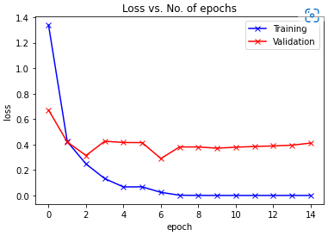
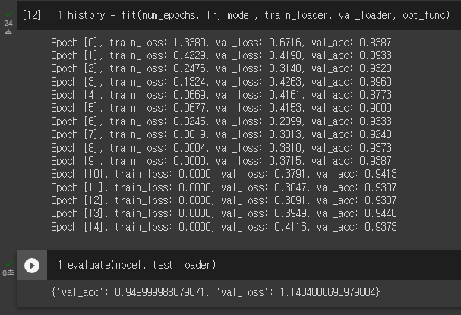
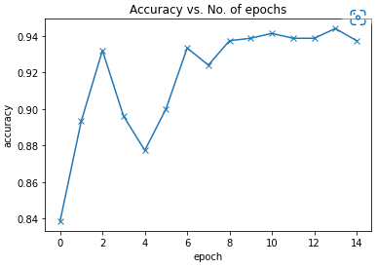
코드 설계 및 검증 – 모델
학습시간 1min -> 37sec
모델크기 94.2MB -> 1.1MB

Slide 30
결과

Slide 31


결과 – 평가
피아노 솔로 연주 -> 두 모델 모두 같은 결과
박선우 모델
박병준 모델

Slide 32
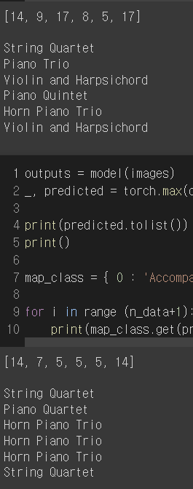
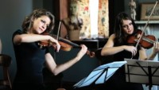
결과 – 평가
현악 4중주
박선우 모델
박병준 모델

Slide 33

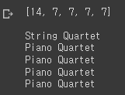
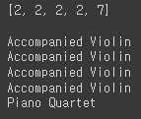
결과 – 평가
피아노 3중주 연주
박선우 모델
박병준 모델

Slide 34

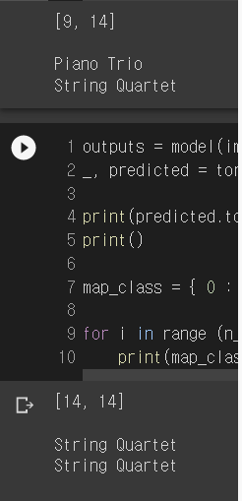
결과 – 평가
플루트 솔로 연주
박선우 모델
박병준 모델

Slide 35
Q. 미흡했거나 보완해야할 점
테스트 데이터가 적었다.
라벨링이 악기군까지 명시된 한계점도 아쉬웠다.
개별 악기 라벨이 부족했다.
더 많은 신뢰성 있는 데이터셋을 적용해보거나
직접 외부 동영상을 크롤링하는 방향.

Slide 36
Q. 미흡했거나 보완해야할 점
음원 파일 전 처리 과정 및 모델 설계 과정에서
다양한 Variation을 시도해보지 못했다.
음원 데이터 split time / 특성 추출 기법 / 모델 구성
등을 다양하게 시도해보고 결과들을 비교해보고 싶다.

Slide 37
하반기 계획
사람 목소리가 포함된 연주 곡에서
악기 소리를 추출 및 분류
주어진 음원에 대해 매순간으로
개별 악기 정보를 추출하는 프로그램 구현

Slide 38
Q&A

